Slide 1













TOÁN
BÀI 35: LUYỆN TẬP CHUNG
Notes:
Thiết kế : Hân Di zalo 0948607584

Slide 2






KHỞI ĐỘNG

Slide 3


Slide 4
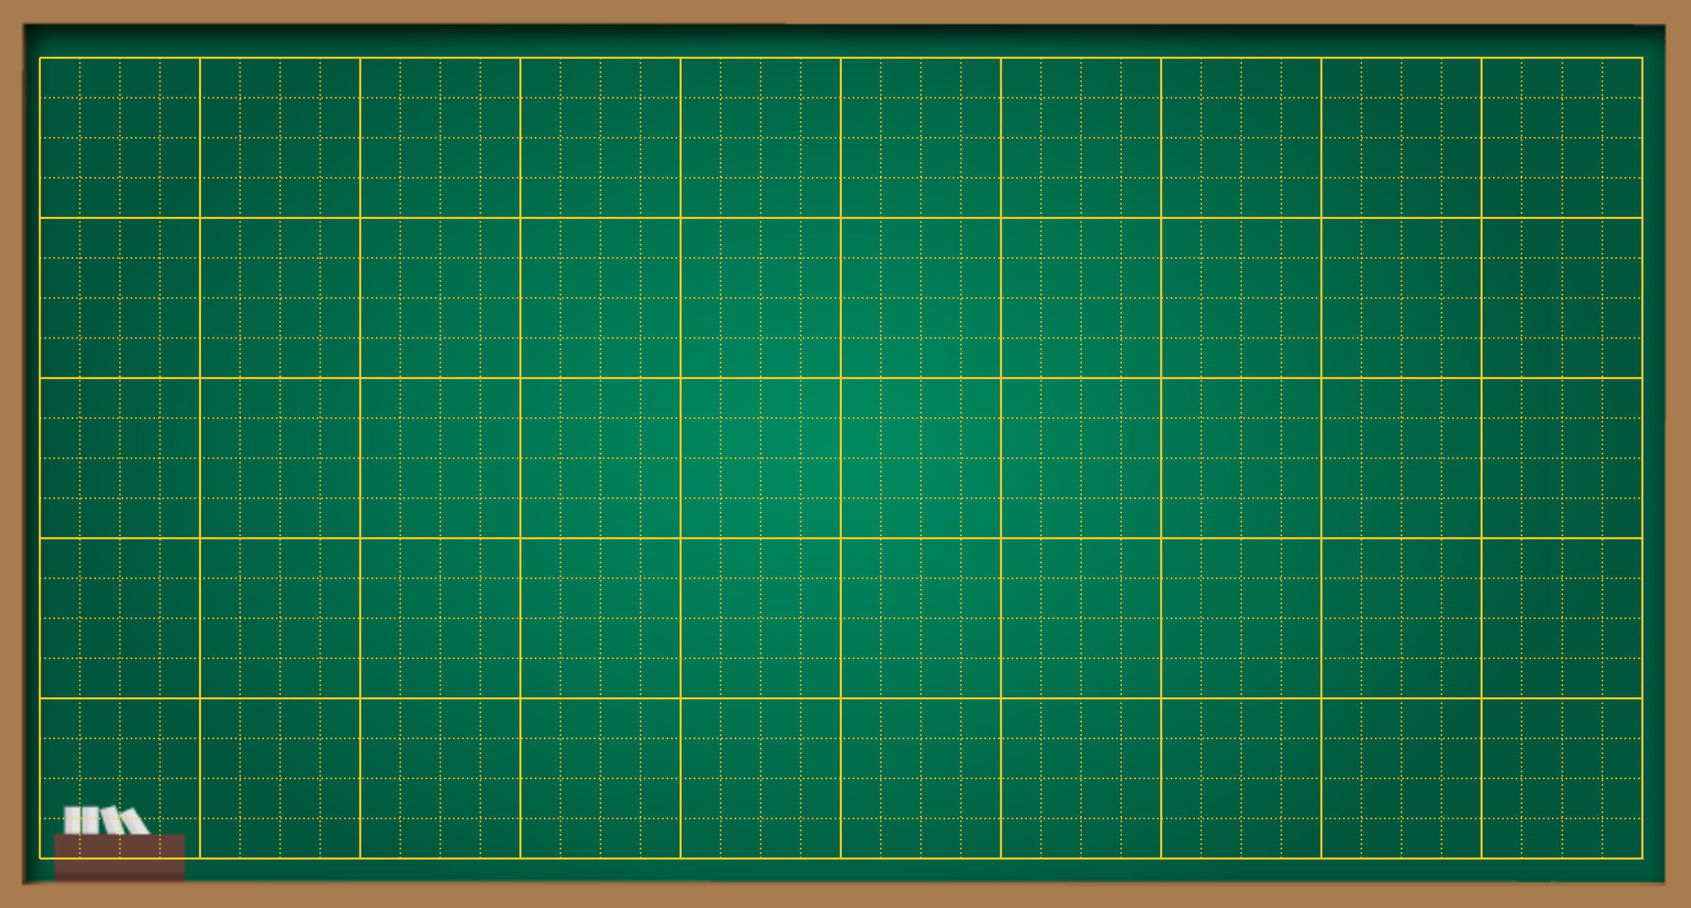
Thứ … ngày … tháng … năm ….
Bài 35
LUYỆN TẬP CHUNG

Slide 5



- Ôn tập Cách đọc, viết số thập phân
- Hàng của số thập phân
- Viết số đo dưới dạng số thập phân
1
Vận dụng cách viết số đo diện tích dưới dạng số thập phân vào tình huống thực tiễn.
2

Slide 6

LUYỆN TẬP – THỰC HÀNH

Slide 7

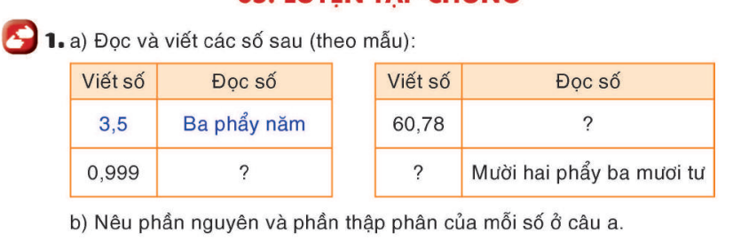


Sáu mươi phẩy bảy mươi tám
Không phẩy chín trăm chín mươi chín
12,34
Số 3,5 : có phần nguyên là 3, phần thập phân là 5
Số 60,78: có phần nguyên là 60, phần thập phân là 78
Số 0,999: có phần nguyên là 0, phần thập phân là 999
Số 12,34: có phần nguyên là 12, phần thập phân là 34
Notes:
Thiết kế : Hân Di zalo 0948607584

Slide 8
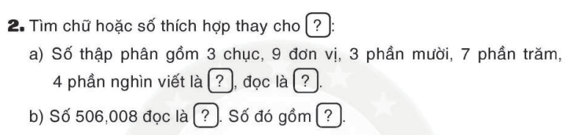
a) Số thập phân gồm 3 chục, 9 đơn vị, 3 phần mười, 7 phần trăm, 4 phần nghìn viết là 39,374, đọc là: Ba mươi chín phẩy ba trăm bảy mươi tư.
b) Số 506,008 đọc là: Năm trăm linh sáu phẩy không trăm linh tám. Số đó gồm 5 trăm, 6 đơn vị, 8 phần nghìn.

Slide 9

3. Số
?
a, 35,42m = cm
b, 4,73km = m
3 542
4 730
?
?
c, 52,7 l = ml
d, 906 tạ = tấn
90,6
52 700
?
?
e, 2 086 dm² = m²
g, 18 460 cm² = m²
20,86
1,846
?
?

Slide 10

VẬN DỤNG

Slide 11
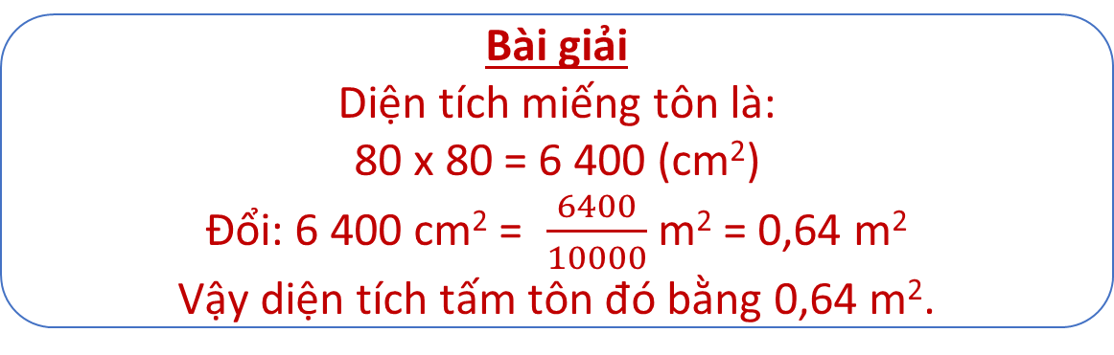
4. Tìm số thập phân thích hợp:Một tấm tôn hình vuông có cạnh dài 80 cm. Diện tích tấm tôn đó bằng .?. m²
Bài giải
Diện tích miếng tôn là:
80 x 80 = 6 400 (cm²)
Đổi: 6 400 cm² = $\frac{6400}{10000}$m² = 0,64 m²
Vậy diện tích tấm tôn đó bằng 0,64 m².

Slide 12


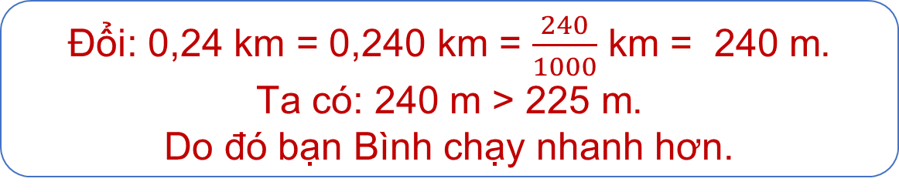
Đổi: 0,24 km = 0,240 km = $\frac{240}{1000}$ km = 240 m.
Ta có: 240 m > 225 m.
Do đó bạn Bình chạy nhanh hơn.

Slide 13

CỦNG CỐ
Trò chơi “đố bạn !”
- HS viết 1 số thập phân bất kì, chẳng hạn 2,56, yêu cầu bạn ngồi cạnh đọc và cho biết mỗi chữ số có giá trị bao nhiêu. Sau đó đổi vai cho bạn.

Slide 14




DẶN DÒ
1. Hoàn thành các bài tập
2. Chuẩn bị bài sau.

Slide 15

TIẾT HỌC KẾT THÚC
chúc
các
em
học
tốt
Notes:
Thiết kế : Hân Di zalo 0948607584

